Slide 1
TAI de Maths du Réel
Prof. : Mr BENTHAMI
LE GROS Clara
VIGUIER Kilian
LERENDU Nathan
GAUTIER Arthur
Le 18/12/2014

Slide 2
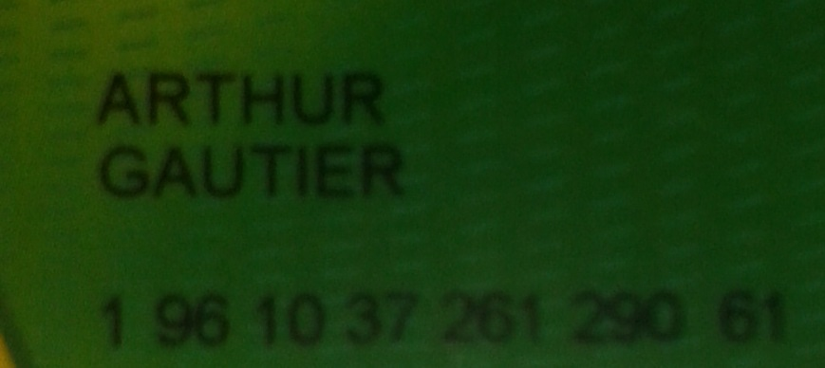
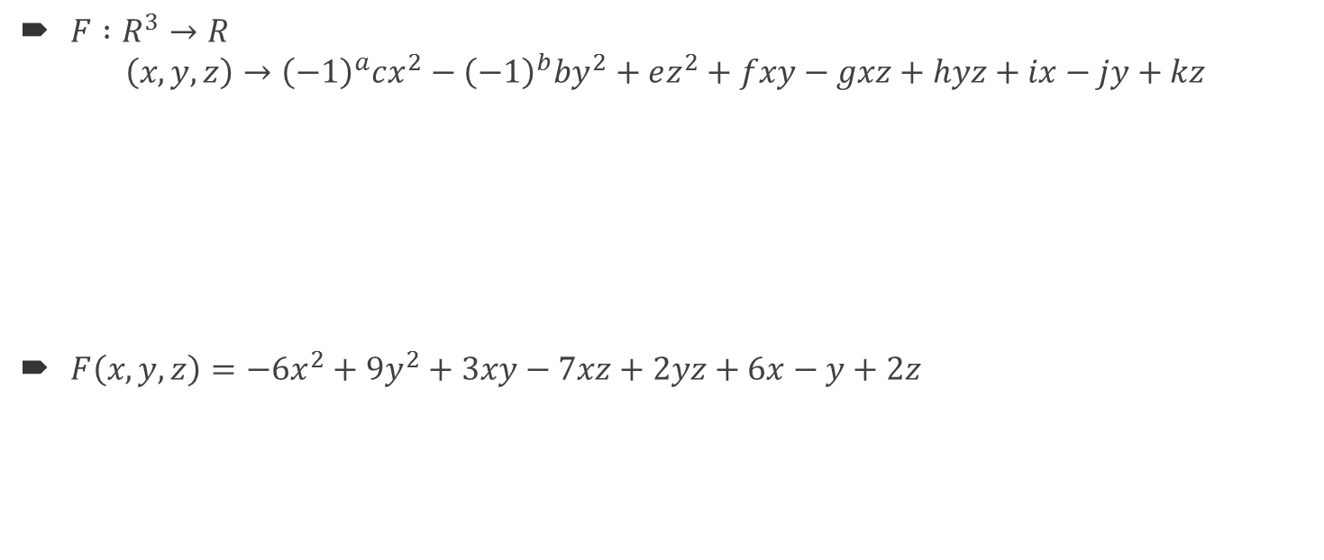
La fonction
$F :R^{3}→R$
$\left(x, y, z\right)→{\left(−1\right)}^{a}cx^{2}−{\left(−1\right)}^{b}by^{2}+ez^{2}+fxy−gxz+hyz+ix−jy+kz$
$F\left(x,y, z\right)=−6x^{2}+9y^{2}+3xy−7xz+2yz+6x−y+2z$

Slide 3
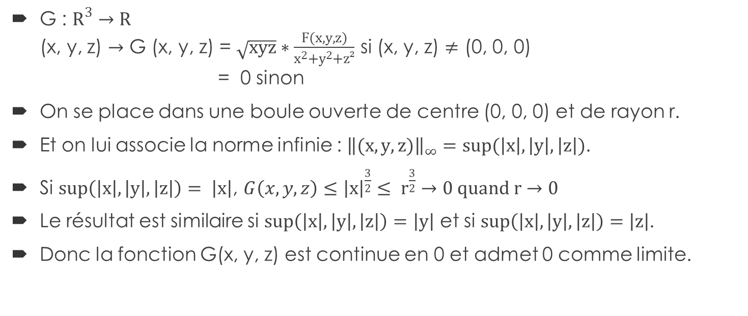
Exercice 1: Etude de la continuité
G : $R^{3}→R$
(x, y, z) $→$ G (x, y, z) = $\sqrt{xyz}∗\frac{F(x, y, z)}{x^{2}+y^{2}+z²}$ si (x, y, z) $≠$ (0, 0, 0)
= 0 sinon
On se place dans une boule ouverte de centre (0, 0, 0) et de rayon r.
Et on lui associe la norme infinie : ${\left\|(x, y,z)\right\|}_{∞}=sup(\left|x\right|, \left|y\right|,\left|z\right|)$.
Si $sup\left(\left|x\right|, \left|y\right|,\left|z\right|\right)= \left|x\right|$, $G\left(x, y, z\right)≤{\left|x\right|}^{\frac{3}{2}}≤ r^{\frac{3}{2}}→0 quand r→0$
Le résultat est similaire si $\sup\left(\left|x\right|, \left|y\right|,\left|z\right|\right)=\left|y\right|$ et si$\sup\left(\left|x\right|, \left|y\right|,\left|z\right|\right)=\left|z\right|$.
Donc la fonction G(x, y, z) est continue en 0 et admet 0 comme limite.

Slide 4
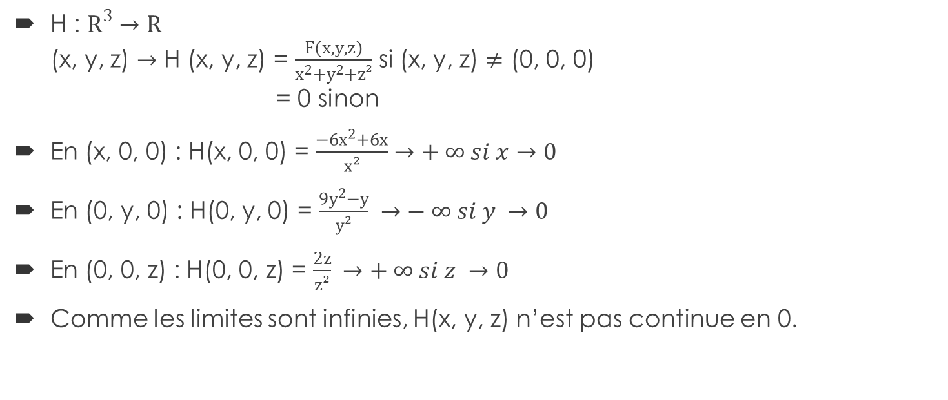
Exercice 2: Etude de la continuité
H : $R^{3}→R$
(x, y, z) $→$ H (x, y, z) = $\frac{F(x, y, z)}{x^{2}+y^{2}+z²}$ si (x, y, z) $≠$ (0, 0, 0)
= 0 sinon
En (x, 0, 0) : H(x, 0, 0) = $\frac{−6x^{2}+6x}{x²}→+ ∞ si x→0$
En (0, y, 0) : H(0, y, 0) = $\frac{9y^{2}−y}{y²} →− ∞ si y →0$
En (0, 0, z) : H(0, 0, z) = $\frac{2z}{z²} →+ ∞ si z →0$
Comme les limites sont infinies, H(x, y, z) n’est pas continue en 0.

Slide 5
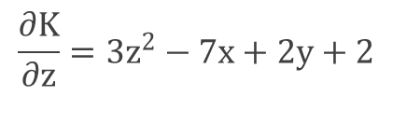
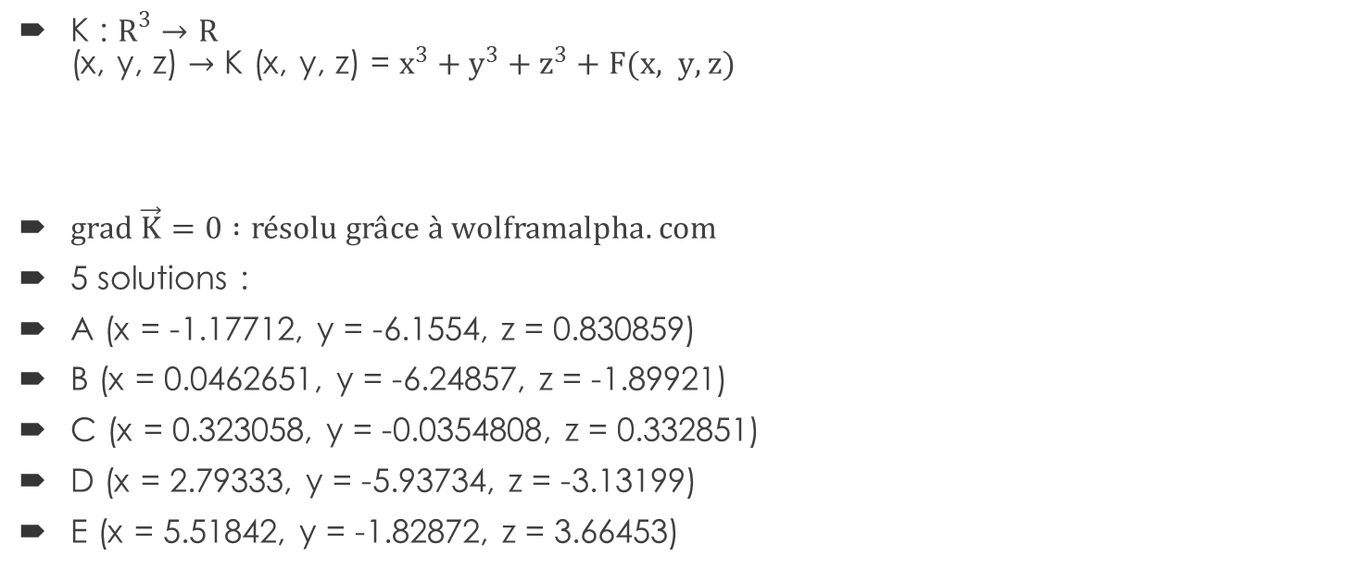
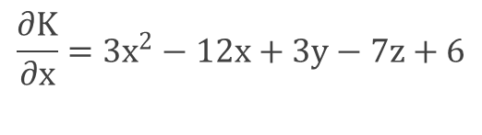
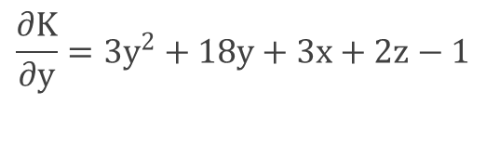
Exercice 3 : Etude des extrema locaux
K : $R^{3}→R$
(x, y, z) $→$ K (x, y, z) = $x^{3}+y^{3}+z^{3}+F(x, y, z)$
$grad \vec{K}=0 :résolu grâce à wolframalpha.com$
5 solutions :
A (x = -1.17712, y = -6.1554, z = 0.830859)
B (x = 0.0462651, y = -6.24857, z = -1.89921)
C (x = 0.323058, y = -0.0354808, z = 0.332851)
D (x = 2.79333, y = -5.93734, z = -3.13199)
E (x = 5.51842, y = -1.82872, z = 3.66453)
$$\frac{∂K}{∂x}=3x^{2}−12x+3y−7z+6$$
$$\frac{∂K}{∂z}=3z^{2}−7x+2y+2$$
$$\frac{∂K}{∂y}=3y^{2}+18y+3x+2z−1$$

Slide 6
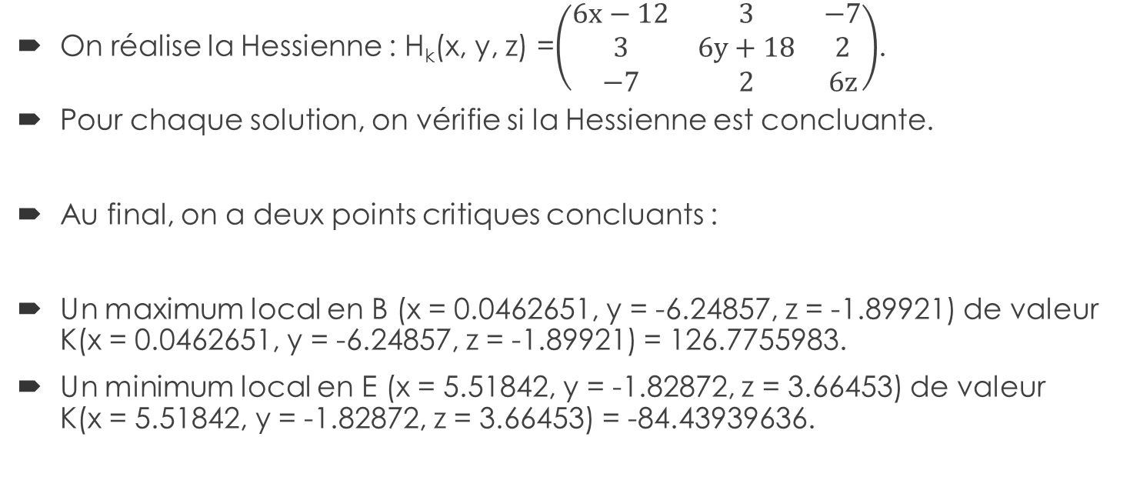
Exercice 3 : Etude des extrema locaux
On réalise la Hessienne : H_{k}(x, y, z) =$\left(\begin{matrix}6x−12 & 3 & −7 \\ 3 & 6y+18 & 2 \\ −7 & 2 & 6z\end{matrix}\right)$.
Pour chaque solution, on vérifie si la Hessienne est concluante.
Au final, on a deux points critiques concluants :
Un maximum local en B (x = 0.0462651, y = -6.24857, z = -1.89921) de valeur
K(x = 0.0462651, y = -6.24857, z = -1.89921) = 126.7755983.
Un minimum local en E (x = 5.51842, y = -1.82872, z = 3.66453) de valeur
K(x = 5.51842, y = -1.82872, z = 3.66453) = -84.43939636.

Slide 7
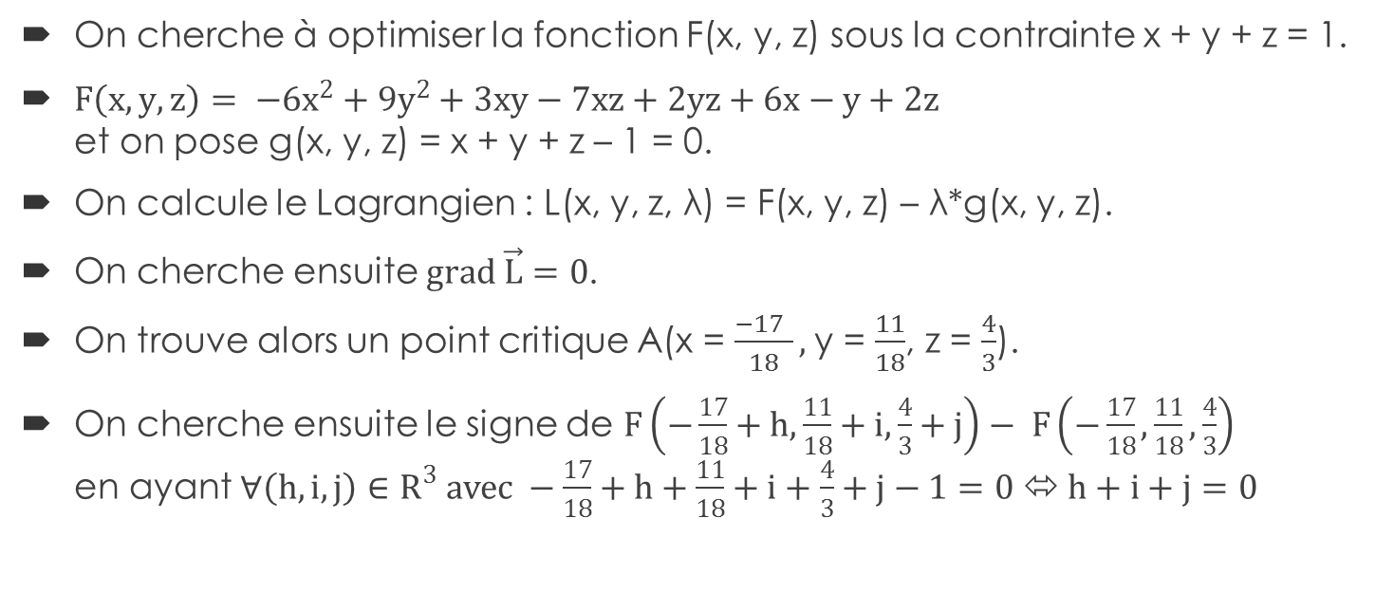
Exercice 4 : Optimisation
On cherche à optimiser la fonction F(x, y, z) sous la contrainte x + y + z = 1.
$F\left(x, y, z\right)= −6x^{2}+9y^{2}+3xy−7xz+2yz+6x−y+2z$
et on pose g(x, y, z) = x + y + z – 1 = 0.
On calcule le Lagrangien : L(x, y, z, λ) = F(x, y, z) – λ*g(x, y, z).
On cherche ensuite $grad \vec{L}=0$.
On trouve alors un point critique A(x = $\frac{−17 }{18},$y = $\frac{11}{18}$, z = $\frac{4}{3}$).
On cherche ensuite le signe de $F\left(−\frac{17}{18}+h, \frac{11}{18}+i, \frac{4}{3}+j\right)− F\left(−\frac{17}{18}, \frac{11}{18}, \frac{4}{3}\right)$
en ayant $∀\left(h, i, j\right)∈R^{3} avec −\frac{17}{18}+h+\frac{11}{18}+i+\frac{4}{3}+j−1=0 ⬄ h+i+j=0$

Slide 8
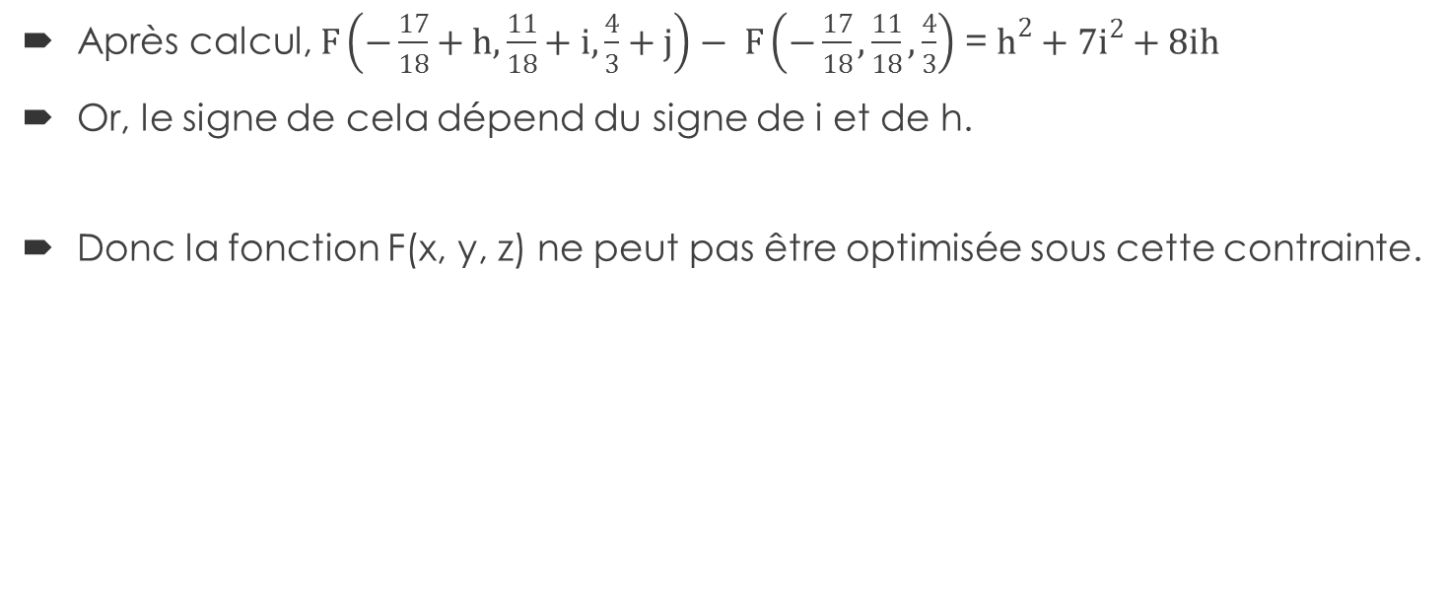
Exercice 4 : Optimisation
Après calcul, $F\left(−\frac{17}{18}+h, \frac{11}{18}+i, \frac{4}{3}+j\right)− F\left(−\frac{17}{18}, \frac{11}{18}, \frac{4}{3}\right)$ = $h^{2}+7i^{2}+8ih$
Or, le signe de cela dépend du signe de i et de h.
Donc la fonction F(x, y, z) ne peut pas être optimisée sous cette contrainte.

Slide 9
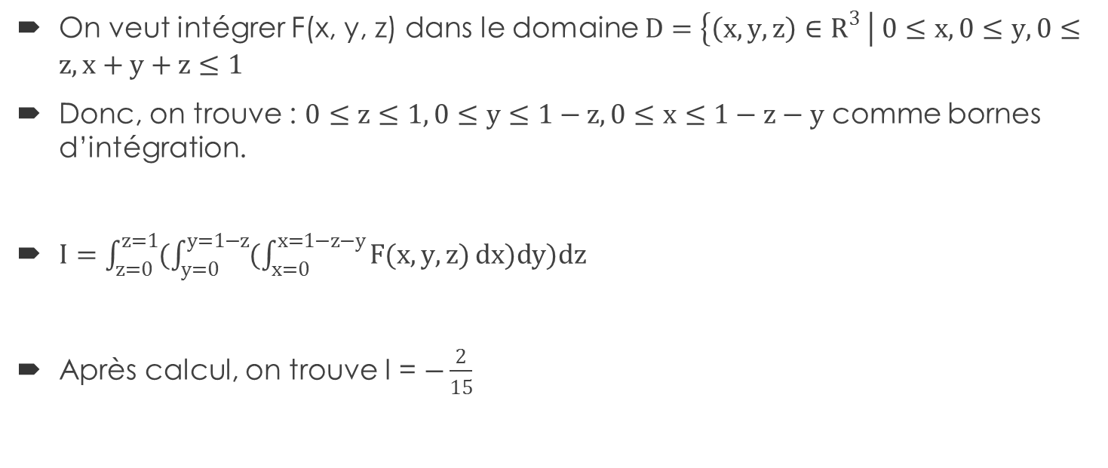
Exercice 5 : Intégrale triple
On veut intégrer F(x, y, z) dans le domaine $D=\left\{\left(x, y, z\right)∈R^{3} \right| 0≤x, 0≤y, 0≤z, x+y+z≤1$
Donc, on trouve : $0≤z≤1, 0≤y≤1−z, 0≤x≤1−z−y$ comme bornes d’intégration.
$I=\int_{z=0}^{z=1}{(\int_{y=0}^{y=1−z}{(\int_{x=0}^{x=1−z−y}{F(x, y, z)}dx)dy)dz}}$
Après calcul, on trouve I = $−\frac{2}{15}$

